Slide 1
第15讲 定积分与微积分基本定理

Slide 2

——知识聚焦 ——
常数
被积
下
上
a
b
0

Slide 3




Slide 4
真题再现

Slide 6
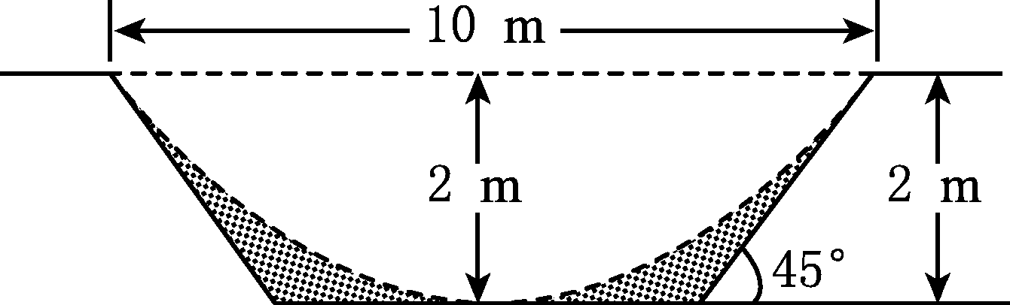

Slide 7
—— 正本清源 ——
► 链接教材

Slide 12
探究点一 定积分的计算

Slide 15
探究点二 用定积分求曲边梯形的面积

Slide 18
探究点三 定积分在物理中的应用

Slide 20
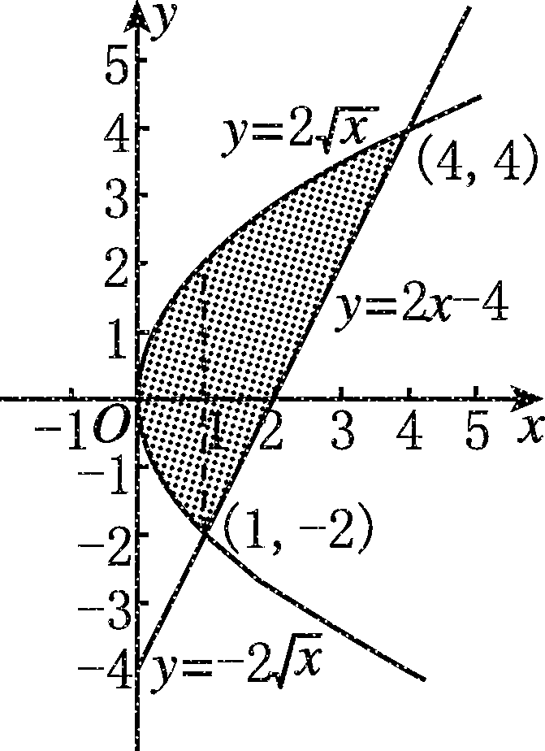
误区警示 5.定积分求曲边形面积时的常见错误

Slide 23
